Slide 1

CHÀO MỪNG CÁC EM ĐẾN VỚI TIẾT HỌC NGÀY HÔM NAY
MÔN KHOA HỌC TỰ NHIÊN 8
Bộ sách Kết nối tri thức với cuộc sống

Slide 2
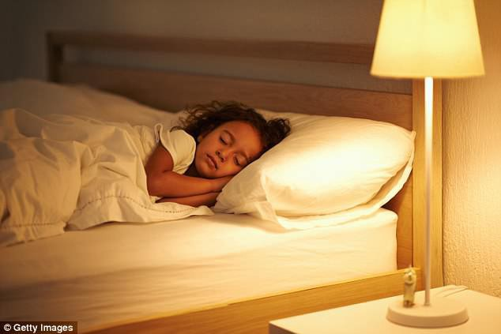
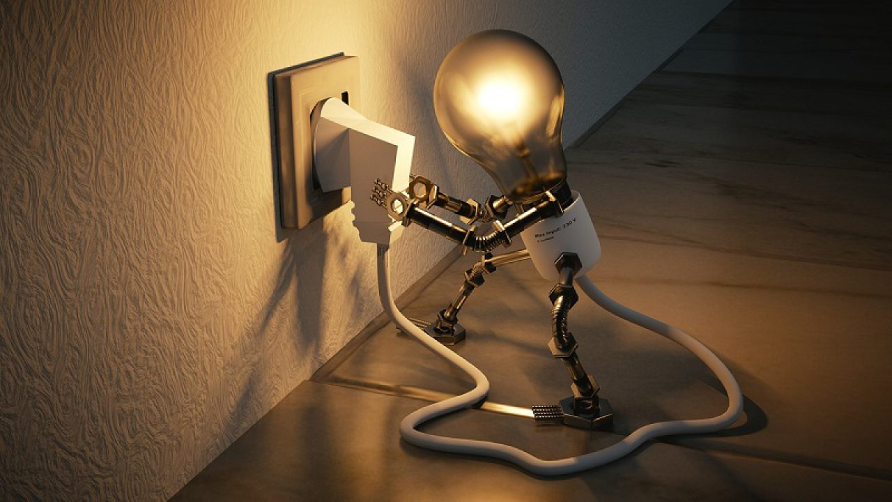

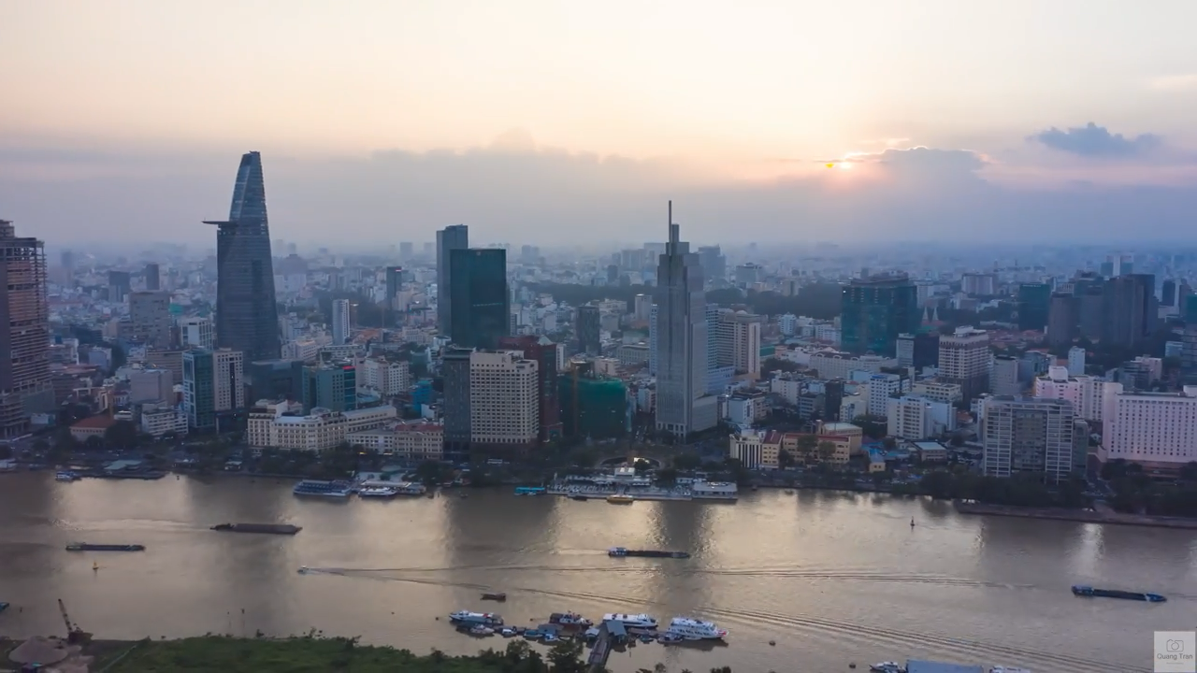
Think
Pair
Share
01
Sử dụng loại năng lượng nào để thắp sáng đèn?
02
Muốn thắp sáng một bóng đèn ta cần chuẩn bị đơn giản những dụng cụ nào? Và sẽ làm gì với những dụng cụ này?

Slide 3
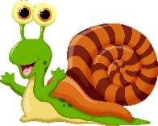
THỰC HÀNH: CÙNG THẮP SÁNG ĐÈN
1
Chia lớp làm 6-8 nhóm, yêu cầu mỗi nhóm lên lấy các dụng cụ, thiết bị cần thiết để thắp sáng bóng đèn nhóm mình đang có.
2
Các nhóm trình bày kết quả của nhóm mình (đèn sáng hay đèn không sáng). Đồng thời mỗi nhóm giải thích nguyên nhân đèn nhóm mình sáng được và không sáng được.
3
Thời gian cho mỗi nhóm thực hành và trình bày là 6 phút.
单击编辑标题
单击编辑标题
单击编辑标题
单击此处可编辑内容，根据您的需要自由拉伸文本框大小
单击此处可编辑内容，根据您的需要自由拉伸文本框大小
单击此处可编辑内容，根据您的需要自由拉伸文本框大小

Slide 4
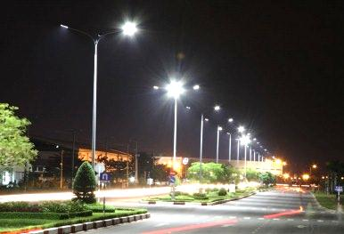
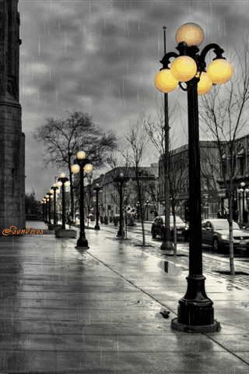
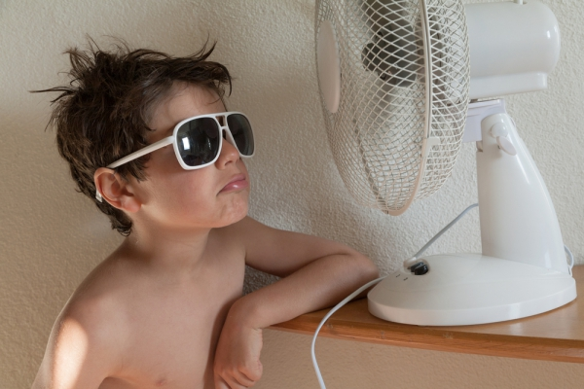
Đèn điện có thể bật, tắt dễ dàng; sáng trưng ngay cả dưới trời mưa, gió. Ngoài ra còn có các thiết bị điện khác (quạt điện, nồi cơm điện.....) hoạt động được khi có dòng điện.
Vậy :Dòng điện là gì ?

Slide 5
BÀI 21: DÒNG ĐIỆN –
NGUỒN ĐIỆN

Slide 6
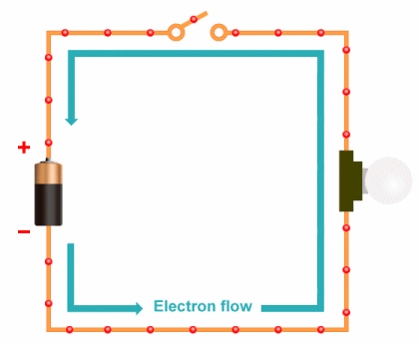
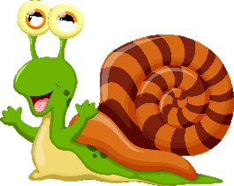



1: Dòng điện và Nguồn điện
Quan sát thí nghiệm
https://phet.colorado.edu/sims/html/circuit-construction-kit-dc-virtual-lab/latest/circuit-construction-kit-dc-virtual-lab_all.html
Dòng điện là dòng chuyển dời có hướng của các hạt mang điện.
Các thiết bị, dụng cụ điện hoạt động khi có dòng điện chạy qua.
Cần điều kiện gì để có dòng điện chạy liên tục làm cho bóng đèn luôn phát sáng?
Dòng điện là gì ?

Slide 7
Hoạt động nhóm: Tìm hiểu và trả lời
Phiếu học tập số 1. Nhóm:.......... Câu hỏi: Em hãy cho biết trong mỗi trường hợp sau, vật hay dụng cụ sử dụng nguồn điện nào?
Vật sử dụng điện | Nguồn điện được sử dụng
- xe máy - đồ chơi em bé - máy tính bỏ túi - nồi cơm điện - điện thoại - nhà máy xay xát lúa gạo
Phiếu học tập số 1. Nhóm:.......... Câu hỏi: Em hãy cho biết trong mỗi trường hợp sau, vật hay dụng cụ sử dụng nguồn điện nào?
Vật sử dụng điện | Nguồn điện được sử dụng
- xe máy - đồ chơi em bé - máy tính bỏ túi - nồi cơm điện - điện thoại - nhà máy xay xát lúa gạo | Ácquy Pin tiểu (pin nhỏ) Pin tiểu/ pin tròn dẹt ổ cắm điện có điện pin sạc nhà máy điện

Slide 8
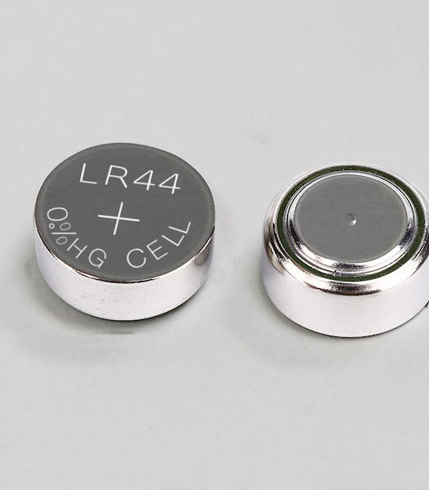
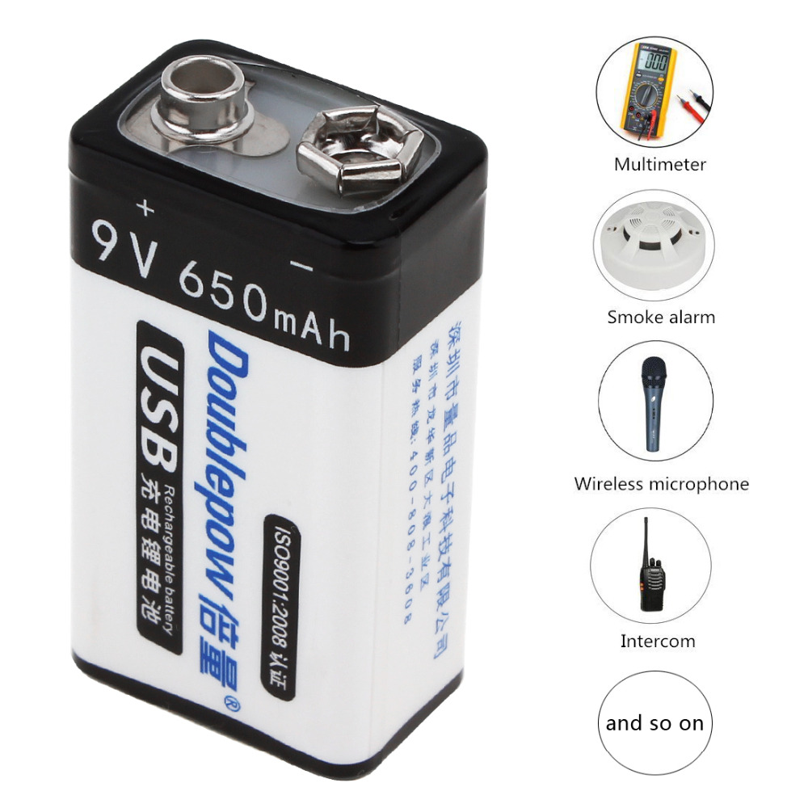
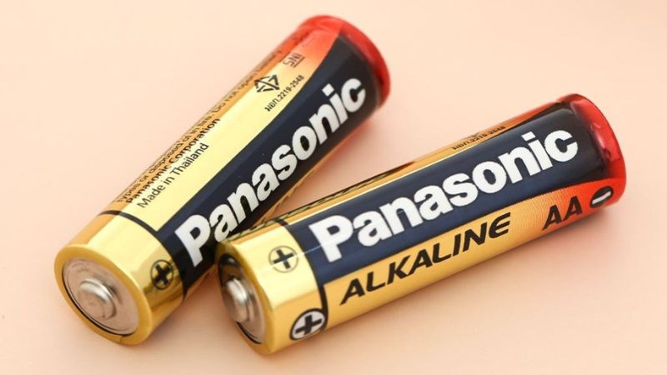
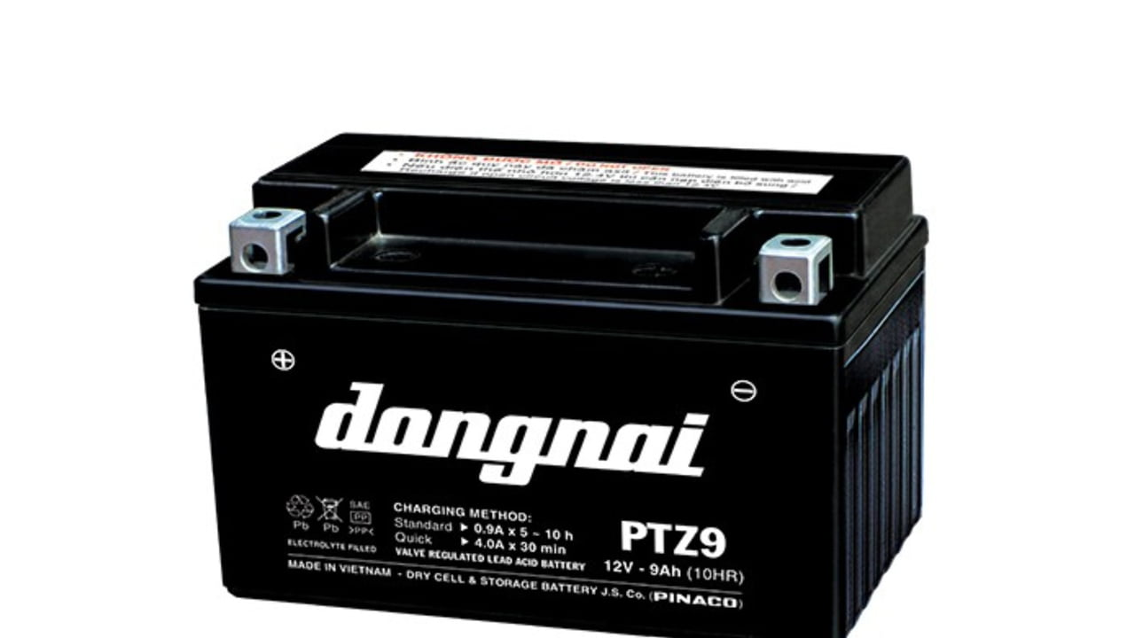

Em quan sát, đọc tên và xác định 2 cực của mỗi nguồn điện có trong hình.
Think
Pair
Share

Slide 9
1: Dòng điện và Nguồn điện
- Nguồn điện có khả năng cung cấp năng lượng điện để các dụng cụ điện hoạt động.
- Mỗi nguồn điện (một chiều như pin, acquy...) đều có hai cực: cực dương (dấu +) và cực âm (dấu -).
Tác dụng của Nguồn điện là gì ?

Slide 10
2: Vật dẫn điện và vật không dẫn điện
Hoạt động nhóm
Cho các vật dụng như sau: ly thủy tinh; thanh sắt; thanh đồng; thanh nhựa; vỏ gỗ bút chì; đoạn ruột bút chì; mảnh giấy ; thanh nhôm.
Yêu cầu: em hãy nêu cách làm để kiểm tra các vật dụng trên, vật dụng nào cho dòng điện đi qua, vật dụng nào không cho dòng điện đi qua.

Slide 11
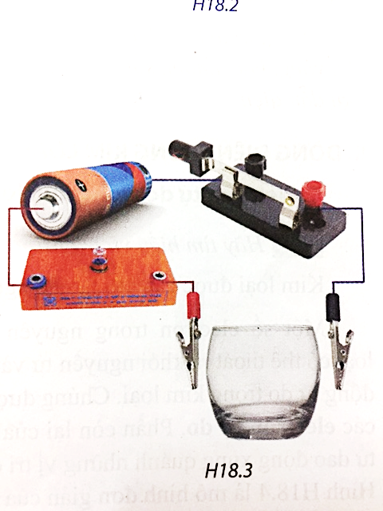
2: Vật dẫn điện và vật không dẫn điện
Hoạt động nhóm
Nhiệm vụ:
1./ Lắp mạch điện như hình vẽ.
2./ Chạm hai mỏ kẹp vào nhau. Mô tả hiện tượng xảy ra.
3./ Lần lượt kẹp hai mỏ kẹp vào hai đầu mỗi vật dụng như: ly thủy tinh; thanh sắt; thanh đồng; thanh nhựa; vỏ gỗ bút chì; đoạn ruột bút chì; mảnh giấy ; thanh nhôm đóng công tắc, quan sát hiện tượng xảy ra với bóng đèn.
4./ Sau đó xác định tính dẫn điện hay không dẫn điện của mỗi vật vào phiếu học tập số 3.

Slide 12
Phiếu học tập số 2. Nhóm:..........
Yêu cầu: Mắc mạch điện như hình 21.2 trong SGK, sau đó lần lượt kẹp vào 2 mỏ kẹp các vật như: ly thủy tinh; thanh sắt; thanh đồng; thanh nhựa; vỏ gỗ bút chì; đoạn ruột bút chì; mảnh giấy ; thanh nhôm Đóng công tác, quan sát dấu hiệu của bóng đèn và xác định tính dẫn điện hay không dẫn điện của mỗi vật.
Vật dẫn điện | Vật không dẫn điện (vật cách điện)
Thanh sắt Thanh đồng Đoạn rút bút chì Thanh nhôm | Ly thuỷ tinh Thanh nhựa Vỏ gỗ bút chì Mảnh giấy
Phiếu học tập số 2. Nhóm:..........
Yêu cầu: Mắc mạch điện như hình 21.2 trong SGK, sau đó lần lượt kẹp vào 2 mỏ kẹp các vật như: ly thủy tinh; thanh sắt; thanh đồng; thanh nhựa; vỏ gỗ bút chì; đoạn ruột bút chì; mảnh giấy ; thanh nhôm Đóng công tác, quan sát dấu hiệu của bóng đèn và xác định tính dẫn điện hay không dẫn điện của mỗi vật.
Vật dẫn điện | Vật không dẫn điện (vật cách điện)

Slide 13
2: Vật dẫn điện và vật không dẫn điện
CÓ THỂ EM CHƯA BIẾT
- Vật dẫn điện : Là vật cho dòng điện đi qua.
- Vật không dẫn điện (vật cách điện) : Là vật không cho dòng điện đi qua.
CHẤT DẪN ĐIỆN
- Bạc,đồng, vàng, nhôm, sắt
- Thủy ngân, than chì
- Các dung dịch axít, kiềm, muối, nước thường dùng
CHẤT CÁCH ĐIỆN Ở ĐIỀU KIỆN THƯỜNG - Nước nguyên chất, không khí, gỗ khô - Chất dẻo, nhựa, cao su
- Thủy tinh, sứ

Slide 14
1
2
3
4
5
GỒM CÓ 10 CÂU HỎI
TRẢ LỜI CÂU HỎI
6
7
8
9
10

Slide 15


1
Đặc điểm chung của nguồn điện là gì?
A. Có cùng hình dạng, kích thước.
B. Có hai cực là dương và âm.
C. Có cùng cấu tạo .
D. Có 2 cực đều là cực âm.

Slide 16
2
Dòng điện là:
A. dòng các điện tích dương chuyển động hỗn loạn.
B. dòng các điện tích âm chuyển động hỗn loạn.
C. dòng các điện tích dịch chuyển có hướng.
D. dòng các nguyên tử chuyển động có hướng.

Slide 17
3
Thiết bị nào sau đây là nguồn điện?
A. Quạt máy.
B. Bếp lửa.
C. Đèn pin.
D. Acquy.

Slide 18
4
Không có dòng điện chạy qua vật nào dưới đây?
A. Quạt điện đang quay liên tục.
B. Bóng đèn điện đang phát sáng.
C. Thước nhựa đang bị nhiễm điện.
D. Rađio đang phát tiếng.

Slide 19
5
Chọn câu phát biểu không đúng
A. Nguồn điện càng lớn thì thiết bị càng mạnh.
B. Nguồn điện tạo ra dòng điện.
C. Nguồn điện có thể tồn tại ở nhiều dạng khác nhau.
D. Nguồn điện có khả năng duy trì hoạt động của các thiết bị điện.

Slide 20
6
Vật nào dưới đây là vật dẫn điện?
A. Thanh gỗ khô.
B. Một đoạn ruột bút chì.
C. Một đoạn dây nhựa.
D. Thanh thủy tinh..

Slide 21
7
Trong các dụng cụ và thiết bị điện thường dùng, vật liệu cách điện nào sử dụng nhiều nhất?
A. Sứ.
B. Nhựa.
C. Thủy tinh.
D. Cao su.

Slide 22
8
Dụng cụ nào dưới đây không phải là nguồn điện?
A. Pin.
B. Đinamô lắp ở xe đạp.
C. Bóng đèn điện đang sáng.
D. Acquy.

Slide 23
9
Phát biểu nào dưới đây sai?
Vật cách điện là vật
A. không có khả năng nhiễm điện.
B. không cho dòng điện chạy qua.
C. không cho điện tích chạy qua.
D. không cho electron chạy qua.

Slide 24
10
Trong các vật dưới đây, vật nào đang có dòng điện chạy qua?
A. Một thanh thủy tinh đã được cọ xát bằng vải lụa.
B. Một chiếc bút thử điện đặt trong quầy bán đồ điện.
C. Một chiếc đèn pin mà bóng đèn của nó bị đứt dây tóc.
D. Một chiếc điện thoại di động đang được dùng để nghe và nói.

Slide 25
VẬN DỤNG

Slide 26


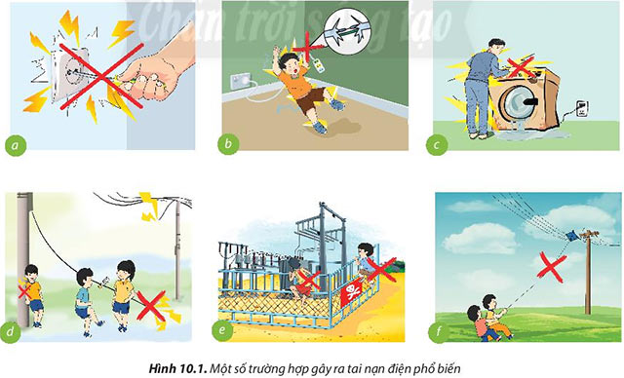


1
2
1
2
3
4
3
4
Bức tranh cho em biết điều gì?

Slide 27

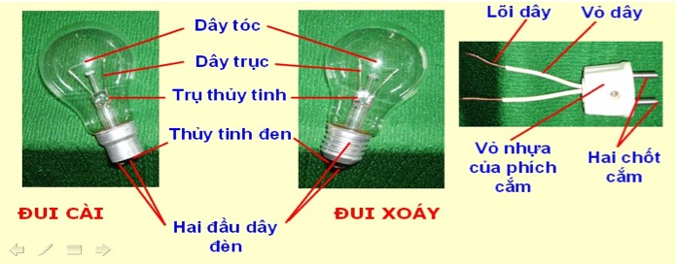

Câu hỏi 1: Quan sát hình ảnh bên dưới, chỉ ra bộ phận dẫn điện, bộ phận cách điện của mỗi thiết bị điện có trong hình.
Đáp án

Slide 28
Câu hỏi 2: Những việc làm nào dưới đây đảm bảo an toàn đối với học sinh khi sử dụng điện ?
a. Phơi quần áo lên dây điện.
b. Làm thí nghiệm với dây dẫn có vỏ bọc cách điện.
c. Lắp cầu chì phù hợp cho mỗi thiết bị điện.
d. Tự mình sửa chữa mạng điện gia đình.
e. Làm thí nghiệm với pin hoặc acquy.
f. Chơi thả diều gần đường dây tải điện.
Các việc làm đảm bảo an toàn đối với học sinh khi sử dụng điện:
b. Làm thí nghiệm với dây dẫn có vỏ bọc cách điện.
c. Lắp cầu chì phù hợp cho mỗi thiết bị điện.
e. Làm thí nghiệm với pin hoặc acquy.

Slide 29
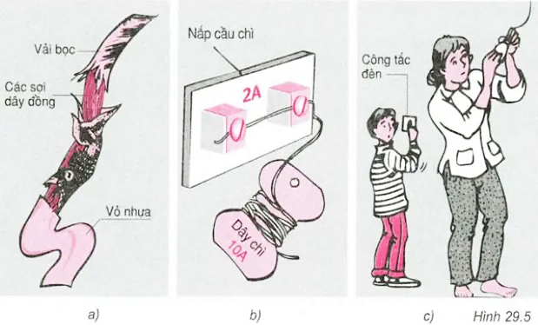
Câu hỏi 3: Trong mỗi hình ảnh dưới đây, hãy cho biết nguyên nhân nào không an toàn điện và cách khắc phục cho mỗi hình.
Hình 1
Hình 2: Có thể cậu bé này đang bật công tắc trong khi mẹ cậụ đang thay (hay sửa chữa) bóng đèn. Làm như thế rất nguy hiểm vì sẽ bị điện giật. Mặc khác chân người mẹ lại tiếp xúc trực tiếp với mặt đất là không an toàn.
=> Cách khắc phục:
– Không đươc đóng công tắc điện trong khi đang sửa chữa điện.
– Khi sửa chữa điện cần đứng trên một vật cách điện (như mang dẻp cao su hay dép nhựa; đứng trên ghế nhựa hay ghế gỗ khô…) để cách điện với đất và sàn nhà.
Hình 2
Hình 2
Hình 1: Lõi dây điện bị hở, nếu vô ý chạm phải có thể bị điện giật rất nguy hiểm. => Cách khắc phục: Dùng băng dính cách điện bọc nhiều lớp thật kín lõi dây (trước đó cần ngắt điện hoặc rút nắp cầu chì).
Đáp án

Slide 30
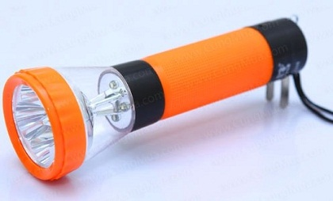
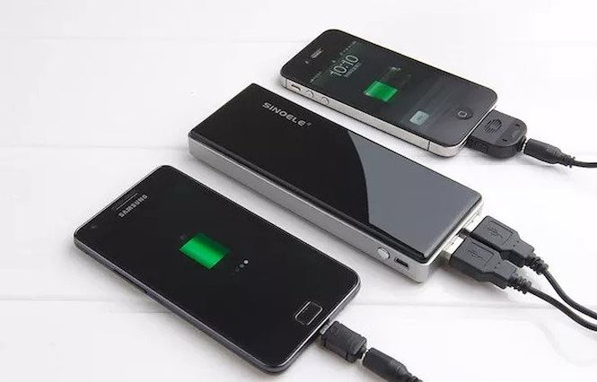
Câu hỏi 4: Một số thiết bị điện có nguồn điện là pin sạc (pin có thể nạp điện để sử dụng lại) như đèn pin sạc, điện thoại di động, micrô không dây,..... Khi ta không sử dụng các thiết bị này và cắm chúng vào ổ điện để sạc pin, lúc này pin trong thiết bị là nguồn điện hay dụng cụ tiêu thụ điện? Lúc nào thì pin trong thiết bị này là nguồn điện?
- Khi ta không sử dụng và cắm đèn pin sạc, điện thoại di động, micrô không dây vào ổ điện để sạc pin, lúc này pin trong thiết bị là dụng cụ tiêu thụ điện vì ổ cắm điện lúc này chính là nguồn điện cung cấp năng lượng điện nạp vào pin sạc nằm trong đèn pin sạc, điện thoại, micrô không dây.
- Pin trong các thiết bị này là nguồn điện khi các thiết bị này hoạt động như đèn pin phát sáng để chiếu sáng, điện thoại di động hoạt động nghe, gọi, micrô hoạt động.
Đáp án

Slide 31
HƯỚNG DẪN VỀ NHÀ
- Xem lại bài học và tóm tắt lại nội dung bài học bằng sơ đồ tư duy vào vở ghi bài.
- Xem phần giới thiệu về pin Von-ta trong SGK.
-Đọc và tìm hiểu trước : Bài 22: MẠCH ĐIỆN ĐƠN GIẢN.

Slide 32
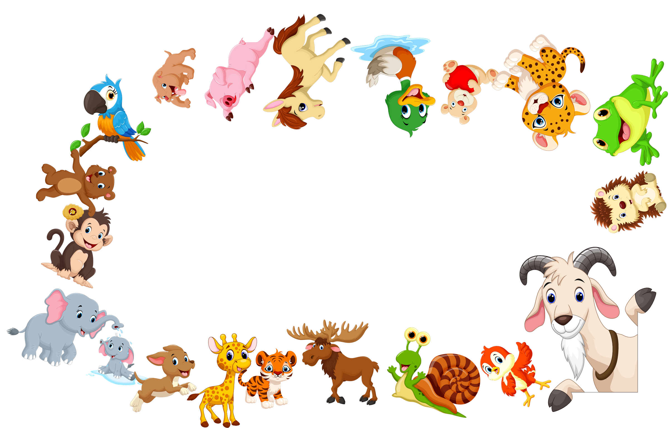

CẢM ƠN CÁC EM ĐÃ CÙNG THAM GIA BÀI HỌC HÔM NAY

